Slide 1
«Разом заради миру: повага, безпека та гідність для всіх»
Єдиний урок у 3-а класі

Slide 2
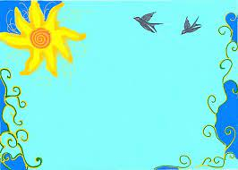
Мир на землі – це затишок і тиша, Це сміх дитячий і душі політ, Коли поет чарівні вірші пише Про незвичайний, дивовижний світ.
Мир на землі – це росяні світанки, Краса і творчість, пісня у гаях. Мир на землі – це вечори і ранки Із радістю і щастям у серцях.
Мир на землі – це дім і мама, й тато, Й любові стільки – просто через край! Це та земля, де щастя є багато І в кожній хаті – хліба коровай.
Це та земля, де сміх і пісня лине, А діти йдуть до школи знов і знов. Й ніколи у боях ніхто не гине, Бо там господар – щастя і любов. Надія Красоткіна

Slide 3
Найбільше у світі щастя – це мир, коли люди живуть дружно та спокійно, земля не здригається від страшних вибухів, не ллються сльози горя та втрат. Цей день присвячений ідеалам миру як у відносинах усередині держав, так і у відносинах між усіма державами, народами та покликаний змусити всіх не тільки задуматись, але й зробити щось заради спокою на Землі.
Міжнародний день миру буде щорічно відзначатися 21 вересня.

Slide 4
Асамблея заявила, що День миру буде відзначатися як день глобального припинення вогню і відмовлення від насильства, запропонувавши всім державам і народам дотримувати припинення воєнних дій протягом цього дня.

Slide 5
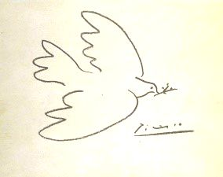
В якості емблеми на 21 вересня, Міжнародний день миру, використовують зображення білого голуба з оливковою гілкою.

Slide 6
Зображення виконано за мотивами біблійної легенди про те, що Господь в знак примирення після Великого Потопу надіслав в Ноїв ковчег голубку з гілочкою оливи.
«Голуб миру» П. Пікассо

Slide 7
Виготовлення голуба миру в техніці оригамі
https://www.youtube.com/watch?v=pxeab6l5YcM

Slide 9
джерела
https://www.ukrinform
.ua/rubric-society/3103313-sogodni-miznarodnij-den-miru.html
https://www.youtube.com/watch?v=pxeab6l5YcM
https://youtu.be/MppYnQ0iCeI?si=XRs61W0sMIT8xDit

